Slide 1
ARQUITECTURAS

Slide 2
ARQUITECTURA
Desarrollar una aplicación involucra mucho más que tener la idea de lo que se quiere resolver o saber un lenguaje de programación para hacer la aplicación. Es necesario planear, definir las herramientas que vas a usar como frameworks qué mejor funcionen para este proyecto, conocer los procesos de negocio que están involucrados en la creación de la aplicación.
El proceso de desarrollo implica muchas horas enfocadas a entender los requerimientos que el cliente necesita para automatizar, mejorar y definir los cimientos que permitirán modelar un sistema ya sea una aplicación de escritorio, un sistema web , una aplicación móvil y cualquier dispositivo programable.

Slide 3
ARQUITECTURA
El concepto de arquitectura de software se refiere a la estructuración del sistema que, idealmente, se crea en etapas tempranas del desarrollo. Esta estructuración representa un diseño de alto nivel del sistema que tiene dos propósitos primarios: satisfacer los atributos de calidad (desempeño, seguridad, modificabilidad), y servir como guía en el desarrollo.
Una arquitectura de software define la forma de trabajar en un sistema, como construir nuevos módulos, pero también debe dejar intuir el tipo de aplicación que describe.

Slide 4
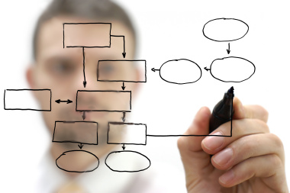
ARQUITECTURA
En palabras simples la arquitectura de software son patrones o lineamientos que ayudan a la construcción de un programa (aplicación). Estos patrones permiten tener una guia para los desarrolladores, analistas y todos los cargos relacionados para lograr cumplir con los requerimientos de la aplicación.

Slide 5
ARQUITECTURA
Estructura: Para definir de la mejor forma la estructura de nuestra aplicación con base en la arquitectura de software tenemos etapas :
Requerimientos: En esta etapa se recolecta la información y se documentan los requerimientos que influyen en la arquitectura de la aplicación, por ejemplo que lenguaje se utilizara, que marcos de trabajo se requerirán, en que especificaciones de equipos esta destinado a funcionar el sistema o sistemas.
Análisis: En esta etapa se profundiza en los procesos de negocio que están involucrados en el sistema, y se procede a generar los casos de uso a nivel de borrador hasta tener la información necesaria para cada caso.

Slide 6
ARQUITECTURA
Diseño: Es la etapa más crucial, aquí se define el uso de tecnologías adecuadas para resolver el problema y no solo porque una tecnología está de moda. También se tienen en cuenta los patrones de diseño como por ejemplo MVC (Modelo, Vista, Controlador) o arquitectura de microservicios, Directorios de datos.
Documentación: Una vez se ha definido el diseño es necesario comunicarlo de manera eficiente y eficaz a todos los involucrados, es importante crear documentación que sirva como referencia a todos y sea el marco de trabajo para todos, esta parte incluye el documento Arquitectura General del sistema, y los documentos de Casos de Uso ejemplo Diagramas UML, Diagramas de Procesos, Manuales, etc.
Desarrollo: En esta etapa los programadores tienen asignadas tareas especificas y el arquitecto de software estará probando los diferentes módulos para poder hacer mejoras, o correcciones al sistema final.

Slide 7
ARQUITECTURA
Pruebas: Es importante luego de tener la documentación evaluar, esto se puede hacer incluso sin haber hecho una línea de código y ver con todos los involucrados si hay algo en el diseño que pueda no funcionar y reformarlo, esta evaluación se debería hacer posterior teniendo métricas por ejemplo del rendimiento de la aplicación y saber si un cambio mejora o no dicho rendimiento.
Implementación: en esta etapa se realiza el montar el sistema en producción y evaluar su comportamiento, verificando qué funciona correctamente.

Slide 8
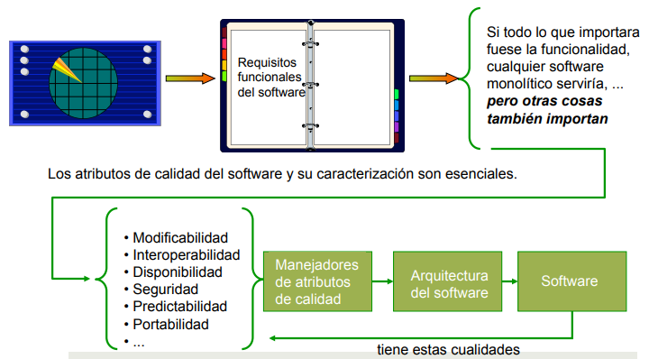
ARQUITECTURA

Slide 9
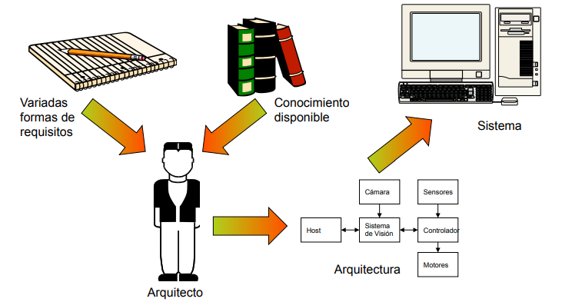
ARQUITECTURA

Slide 10
ARQUITECTURA
SaaS (Software as a Service) o software como servicio:
“Aplicaciones de negocio modulares y autocontenidas que tienen interfaces abiertos, orientados a Internet y basados en interfaces estándares”
“Una aplicación software identificada por un URI, cuyas interfaces se pueden definir, describir y descubrir mediante documentos XML. Un servicio Web soporta interacciones directas con otros agentes software utilizando mensajes XML intercambiados mediante protocolos basados en Internet”.

Slide 11
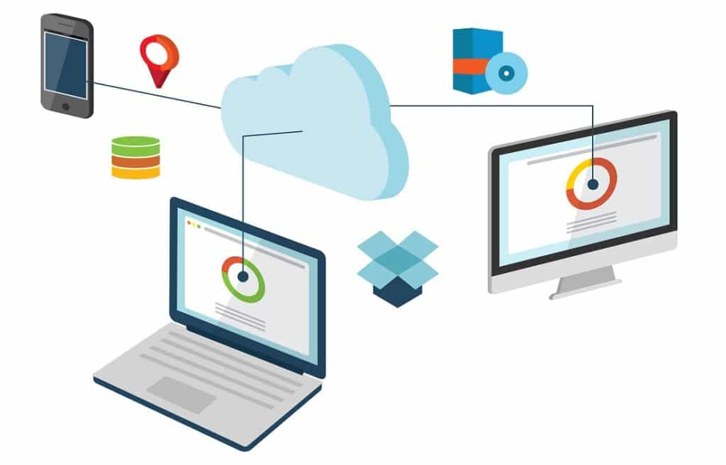
ARQUITECTURA

Slide 12
ARQUITECTURA
SaaS (Software as a Service) o software como servicio, es un término que se usa para describir cuando los usuarios "rentan" o usan prestado un software en línea, en lugar de comprarlo e instalarlo en sus propios equipos de hardware.
SaaS es una idea que ve a negocios enteros y sus miles de empleados usando herramientas de software como productos rentados en línea, a través de Internet.

Slide 13
ARQUITECTURA
SOA: La arquitectura multicapa es básica en el desarrollo de aplicaciones profesionales. Al estar constituida sobre un conjunto de patrones bien definido, con independencia de la plataforma de desarrollo utilizada, existen diversos marcos de desarrollo centrados en cada una de las capas programables (presentación, negocio e integración).
SOA es un modelo de arquitectura tecnológica que surge de la aplicación del paradigma de orientación a servicios.

Slide 14
ARQUITECTURA
https://www.youtube.com/watch?v=ftsnZiyVF40

Slide 15
ARQUITECTURA
Características de SOA
Aumenta la eficiencia en los procesos.
Amortiza la inversión realizada en sistemas.
Reduce costes de mantenimiento.
Fomenta la innovación orientada al desarrollo de servicios.g
Simplifica el diseño, optimizando la capacidad de organización.

Slide 16
ARQUITECTURA
SOA, SOAP y REST
SOA gira en torno a los servicios o recursos de plataforma. Dichos servicios deben cumplir con una serie de principios de diseño como pueden ser: una alta capacidad de reutilización, abstracción(aislar un elemento de su contexto o del resto de los elementos que lo acompañan), bajo acoplamiento (grado en que los módulos de un programa dependen unos de otros), autonomía, contar con un contrato estandarizado(XML para describir un servicio web. Una definición WSDL indica a un cliente cómo componer una solicitud de servicio web)

Slide 17
ARQUITECTURA
SOAP: los servicios SOAP son servicios que basan su comunicación bajo el protocolo SOAP (Simple Object Access Protocol) el cual esta definido como “protocolo estándar que define cómo dos objetos en diferentes procesos pueden comunicarse por medio de intercambio de datos XML”lo cual nos debe de quedar muy claro, pues es en este aspecto donde radican las principales diferencias contra REST. Los servicios SOAP funcionan por lo general por el protocolo HTTP que es lo más común cuando invocamos un Web Services, sin embargo, SOAP no está limitado a este protocolo, si no que puede ser enviado por FTP, TCP

Slide 18
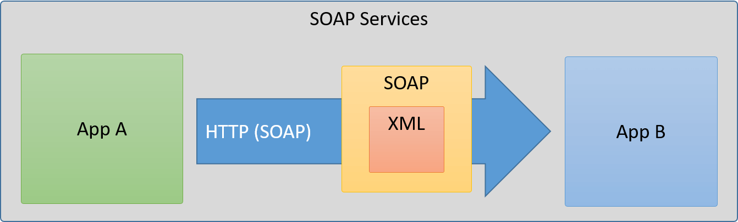
ARQUITECTURA

Slide 19
ARQUITECTURA
REST: Es una tecnología mucho más flexible que transporta datos por medio del protocolo HTTP, pero este permite utilizar los diversos métodos que proporciona HTTP para comunicarse, como lo son GET, POST, PUT, DELETE, REST es tan flexible que permite transmitir prácticamente cualquier tipo de datos lo que nos permite mandar, XML, JSON, Binarios (imágenes, documentos), Text, etc. que contrasta con SOAP que solo permite la transmisión de datos en formato XML. A pesar de la gran variedad de tipos de datos que podemos mandar con REST, la gran mayoría transmite en JSON por un motivo muy importante, Los formularios de HTML pueden ser apuntados a los servicios REST sin ningún problema (por ejemplo).

Slide 20
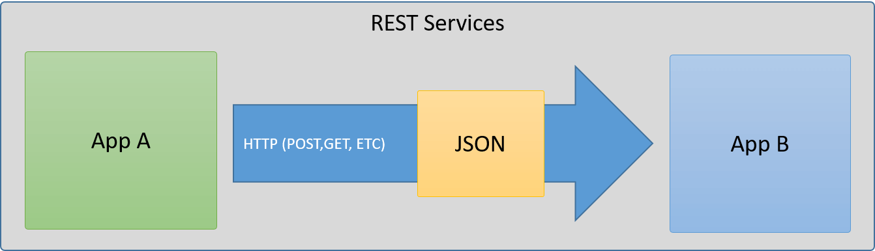
ARQUITECTURA

Slide 21
ARQUITECTURA
https://www.youtube.com/watch?v=8JDLM4G_bbw
https://www.youtube.com/watch?v=5BAgl-Jt2GU

Slide 22
Referencias Bibliográficas
De, A., Presentado, C., Pedro, J., Soler, B., & Francés, F. B. (2014). TFG DISEÑO Y DESARROLLO WEB. Retrieved from https://riunet.upv.es/bitstream/handle/10251/49757/MEMORIA_Barba Soler%2C Juan Pedro.pdf?sequence=1
http://cic.javerianacali.edu.co/wiki/lib/exe/fetch.php?media=materias:s2_conceptosdemodelado.pdf
http://repositorio.utn.edu.ec/bitstream/123456789/587/1/CAPITULOS.pdf

